Slide 1
レイ・トレーシング法によるブラックホールの撮像シミュレーション
B16071
福中 笙太

Slide 2
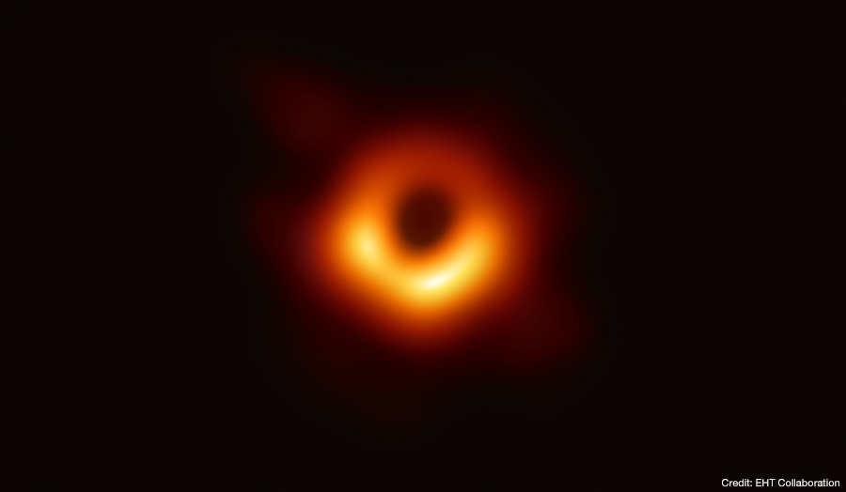
背景
2019年4月、イベント・ホライズン・テレスコーププロジェクトは巨大ブラックホールとその影の撮像に成功したと発表した。
出典 https://www.nao.ac.jp/news/science/2019/20190410-eht.html

Slide 3
ブラックホールシャドウとはクホールの撮影に成功
ブラックホールは本来光をも飲み込んでしまうため、写真には写らない。
しかしブラックホールの周りに明るいものがあれば、その明かりを背景として、ブラックホールの周囲が黒くなる。これをブラックホールシャドウという。

Slide 4
発表されたブラックホールの情報
観測した場所は約5000万光年彼方のおとめ座方向の巨大楕円形銀河のM87の中心部
ブラックホールシャドウの大きさは1000億km、ブラックホールの大きさを表す指標である事象の地平面(イベント・ホライズン)の大きさはその40％の400億km

Slide 5
目的
ブラックホールシャドウの再現
再現した２つのブラックホールモデルの比較

Slide 6
擬ニュートンポテンシャル
擬ニュートンポテンシャルとは、ブラックホール周辺の力学的性質を模倣する式だ。
U = -GM/(r-a) a≡2GM/c^2
U = 擬ニュートンポテンシャル a = シュワルツシルト半径
（一般相対性理論におけるブラックホールの半径）
G = 万有引力定数 M = 天体の質量
c = 光速

Slide 7
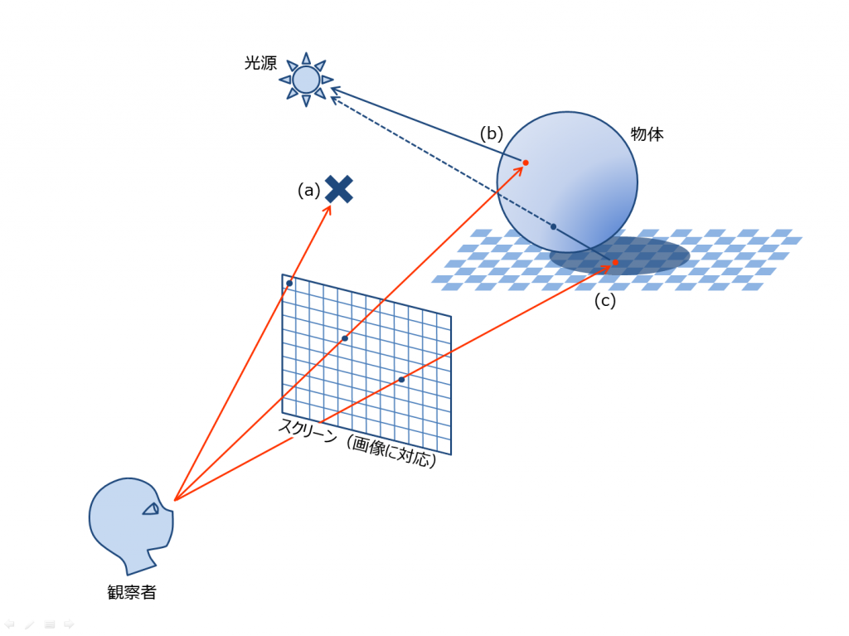
レイトレーシング法
物体を視認するとき本来は光源から光が発せられその光が観測者の目に届く。その光を観測者から逆算する手法
出典 https://knzw.tech/raytracing/?page_id=50

Slide 8
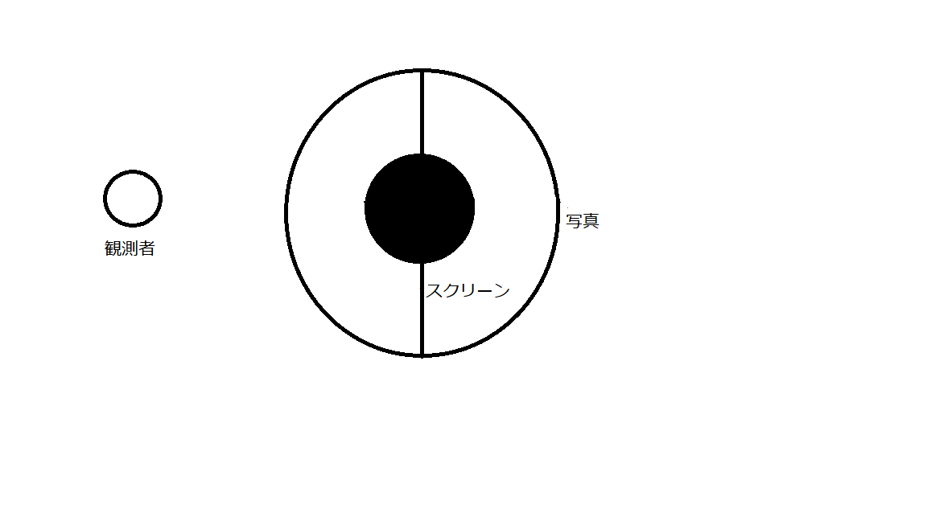
モデル設定
2つのモデルの違いは写真の置き方のみである。平面写真モデルは写真をスクリーンの裏側に円筒写真モデルは写真をBHを取り巻くようにおいた。円筒写真モデルの優位点は曲がった粒子をより多くとらえることができるという点である。
平面写真モデル
円筒写真モデル

Slide 9
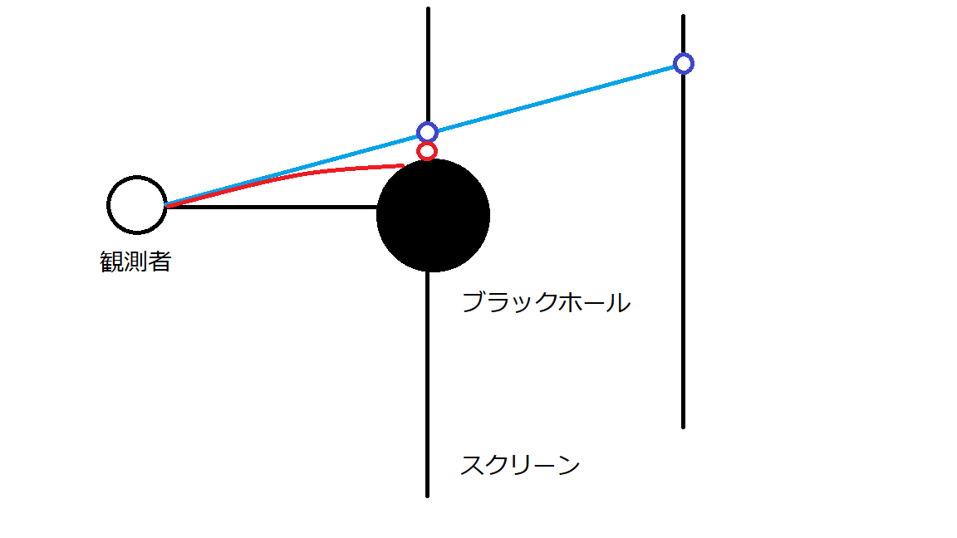
計算方法
１．観測者からスクリーンに向け粒子を飛ばす。
２．粒子の飛ばす場所は中心からはじめ１ピクセルずつずらしていく。
３．写真に到達した場合、到達した場所とスクリーンの中心からの距離をそれぞれ記録する。
４．写真に到達しなかった場合は到達しなかったことがわかるように数値を入れる。また、この部分は影として扱う。

Slide 10
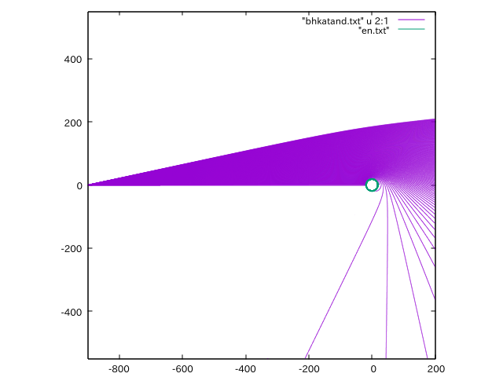
各モデルにおける粒子の軌跡
観測者
観測者
ブラックホール
ブラックホール
平面写真モデル
円筒写真モデル

Slide 11
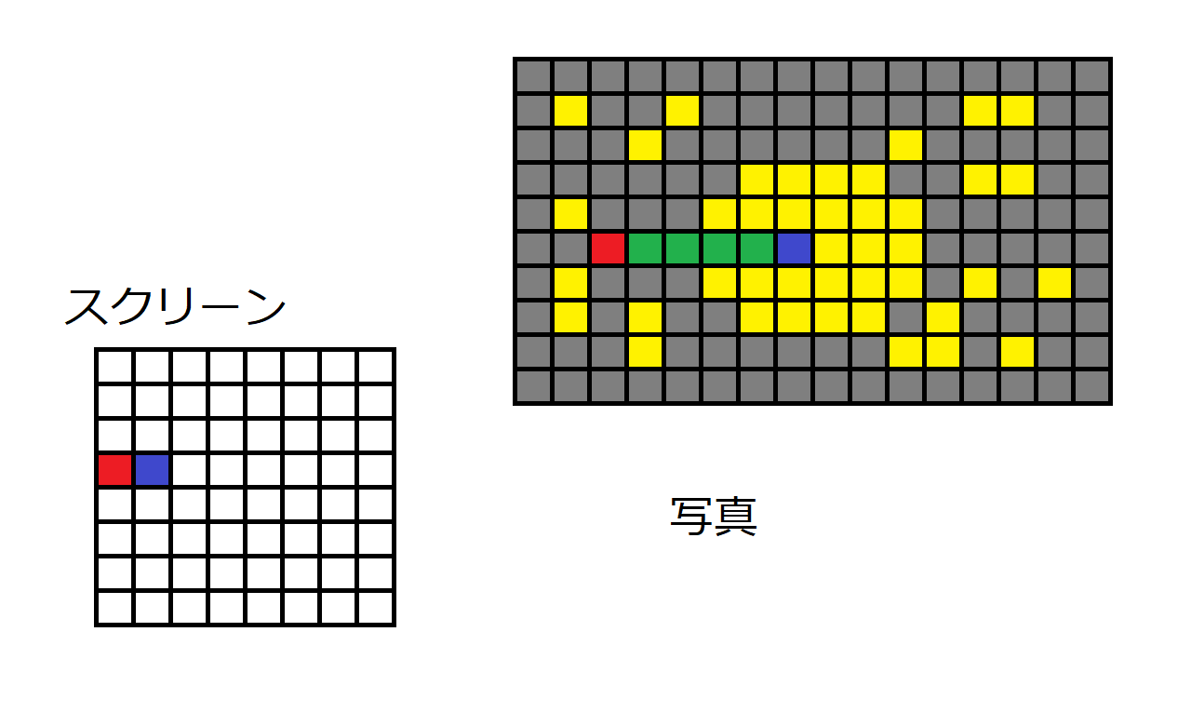
スクリーンでの画像の再構成の手順
１．スクリーンの中心点を基準点として設ける。
２．スクリーンの各ピクセルの基準点からの距離を左上から計算する。
３．その距離に対応するピクセルと1短い距離に対応するピクセルを算出する
４．その間のピクセルのピクセル値を全て外側のピクセルに足す
５．そのピクセル値をスクリーンのピクセルにはめ込む
６．輝度ｂは各RGBのピクセル値を
b=R*0.21+G*0.72+B*0.07
で計算し求める。

Slide 12
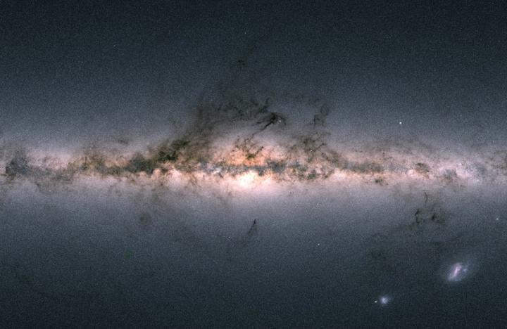
使用した画像
中心が明るく銀河に近いため写真は以下のものを使用した。
出典 Newsweek https://www.newsweekjapan.jp/stories/world/2018/04/3

Slide 13
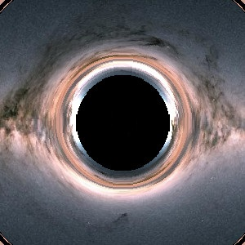
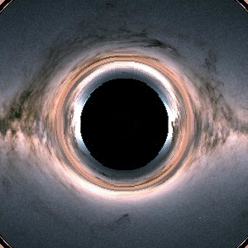
再構成された写真
平面写真モデルの場合
円筒写真モデルの場合

Slide 14
輝度を調整したもの
平面写真モデルの場合
円筒写真モデルの場合

Slide 15
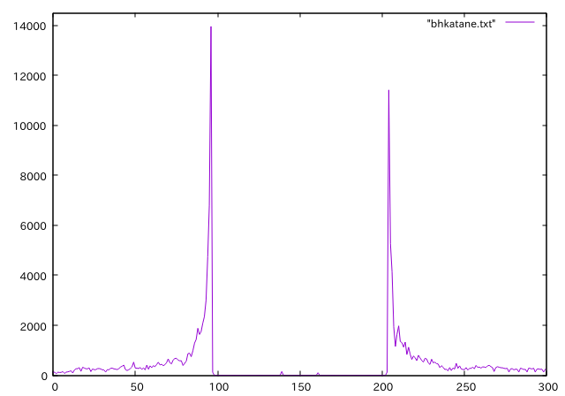
輝度による比較
平面写真モデル
円筒写真モデル
縦軸は輝度横軸は画像の黄色のラインの部分を左端から計測したものである。

Slide 16
ブラックホールの実際の大きさよりも大きな場所がブラックホールの影となっている。（今回の場合は平面モデルは約2.8倍、円筒写真モデルが2.6倍)
ブラックホールの周囲はいずれも明るくなっているが円筒写真モデルのほうがより明るくなっている。
ブラックホールから離れると、粒子が歪まなくなるため輝度は元の写真と変わらなくなる。

Slide 17
今回の目的の再確認
ブラックホールシャドウの再現
再現した２つのブラックホールモデルの比較

Slide 18
結果
実際のブラックホールより影の部分が大きくなっているためブラックホールシャドウは再現できたといえる。
平面写真モデルと円筒写真モデルでは。ブラックホールシャドウとシュワルツシルト半径の比率から円筒写真モデルの方がより優秀であるといえる。

Slide 19
予備資料 初期条件
観測者からブラックホールまでの距離 900
ブラックホールからスクリーンまでの距離 200
光の初速度 50
シュワルツシルト半径 20
ブラックホールの重さ 1
刻み幅 0.00001
万有引力定数 25000
スクリーンの大きさ(x,y) = (300,300)

